Slide 1
Choix local – Voix locale
Union des municipalité du Nouveau-Brunswick
Le 5 octobre, 2019

Slide 2
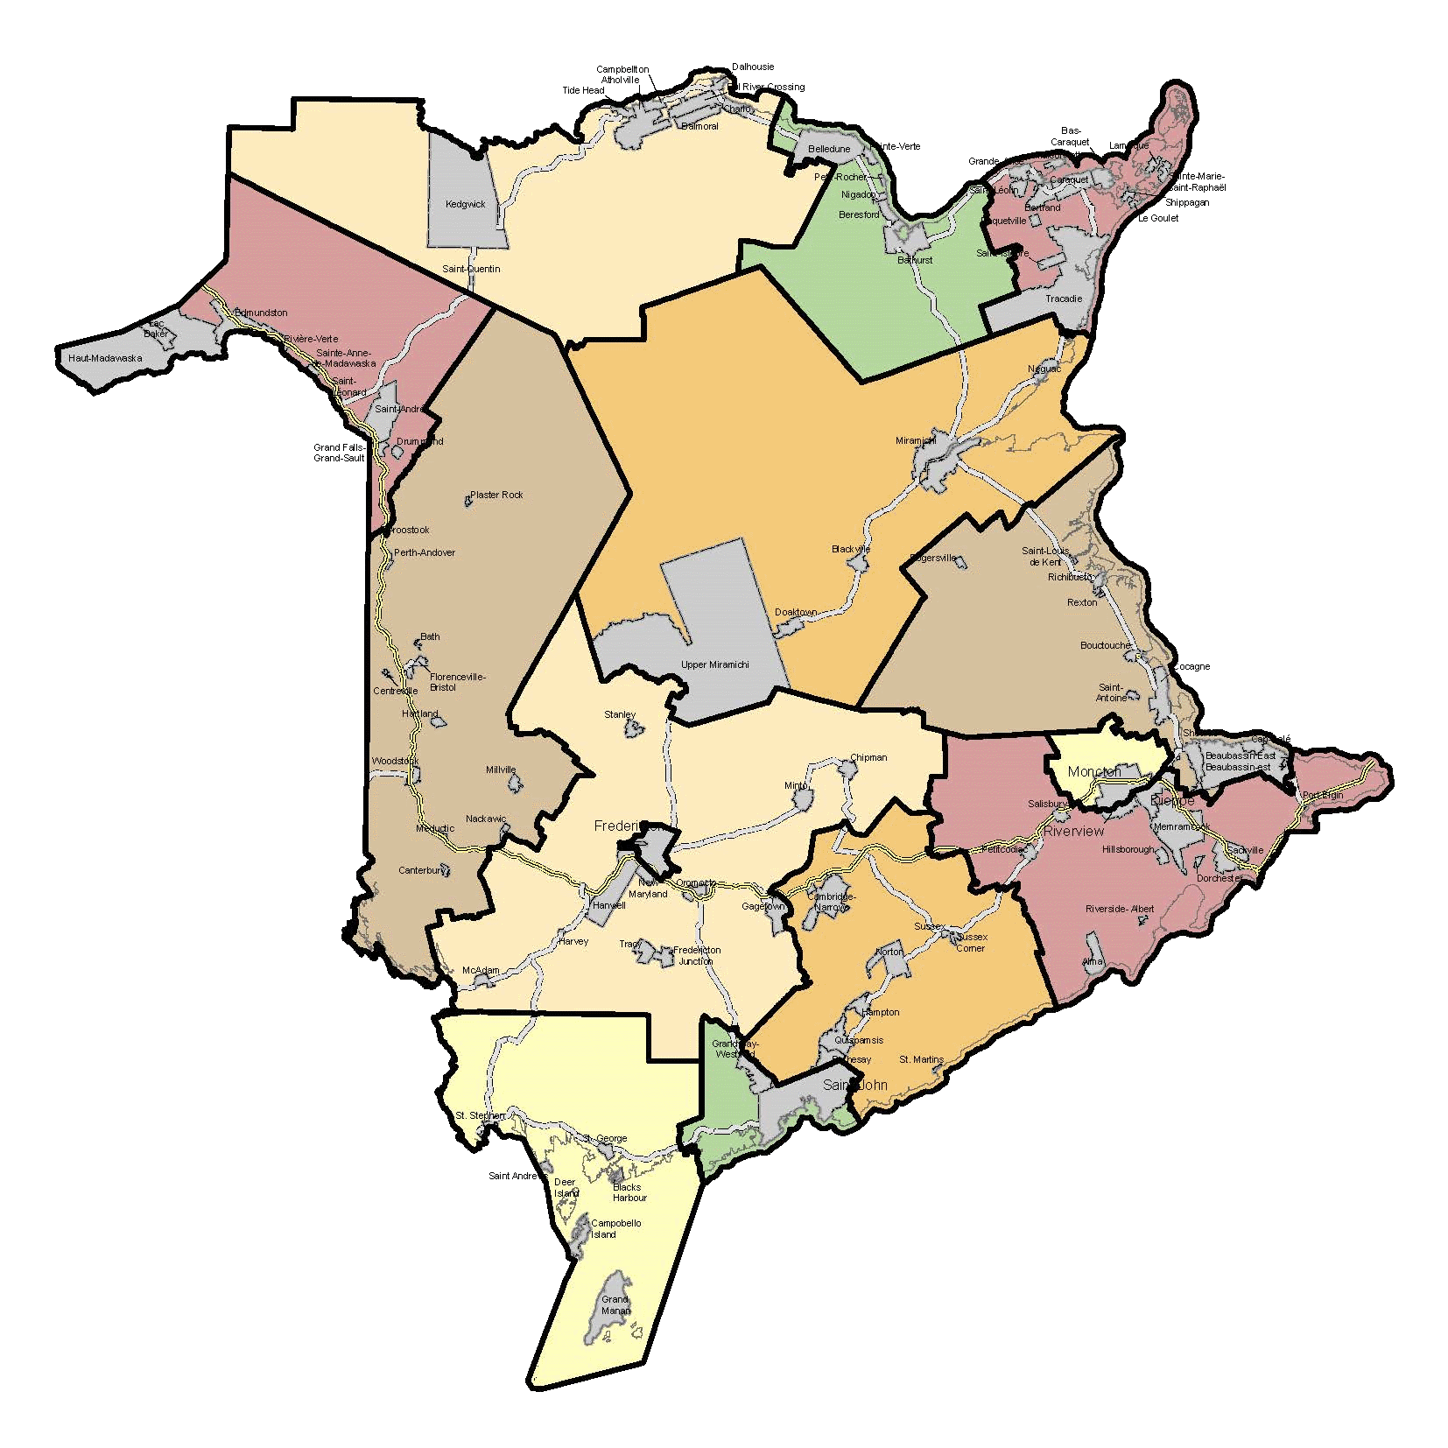
Postes à élire aux conseils municipaux
104 municipalités :
104 maires
542 conseiller(ère)s

Slide 3
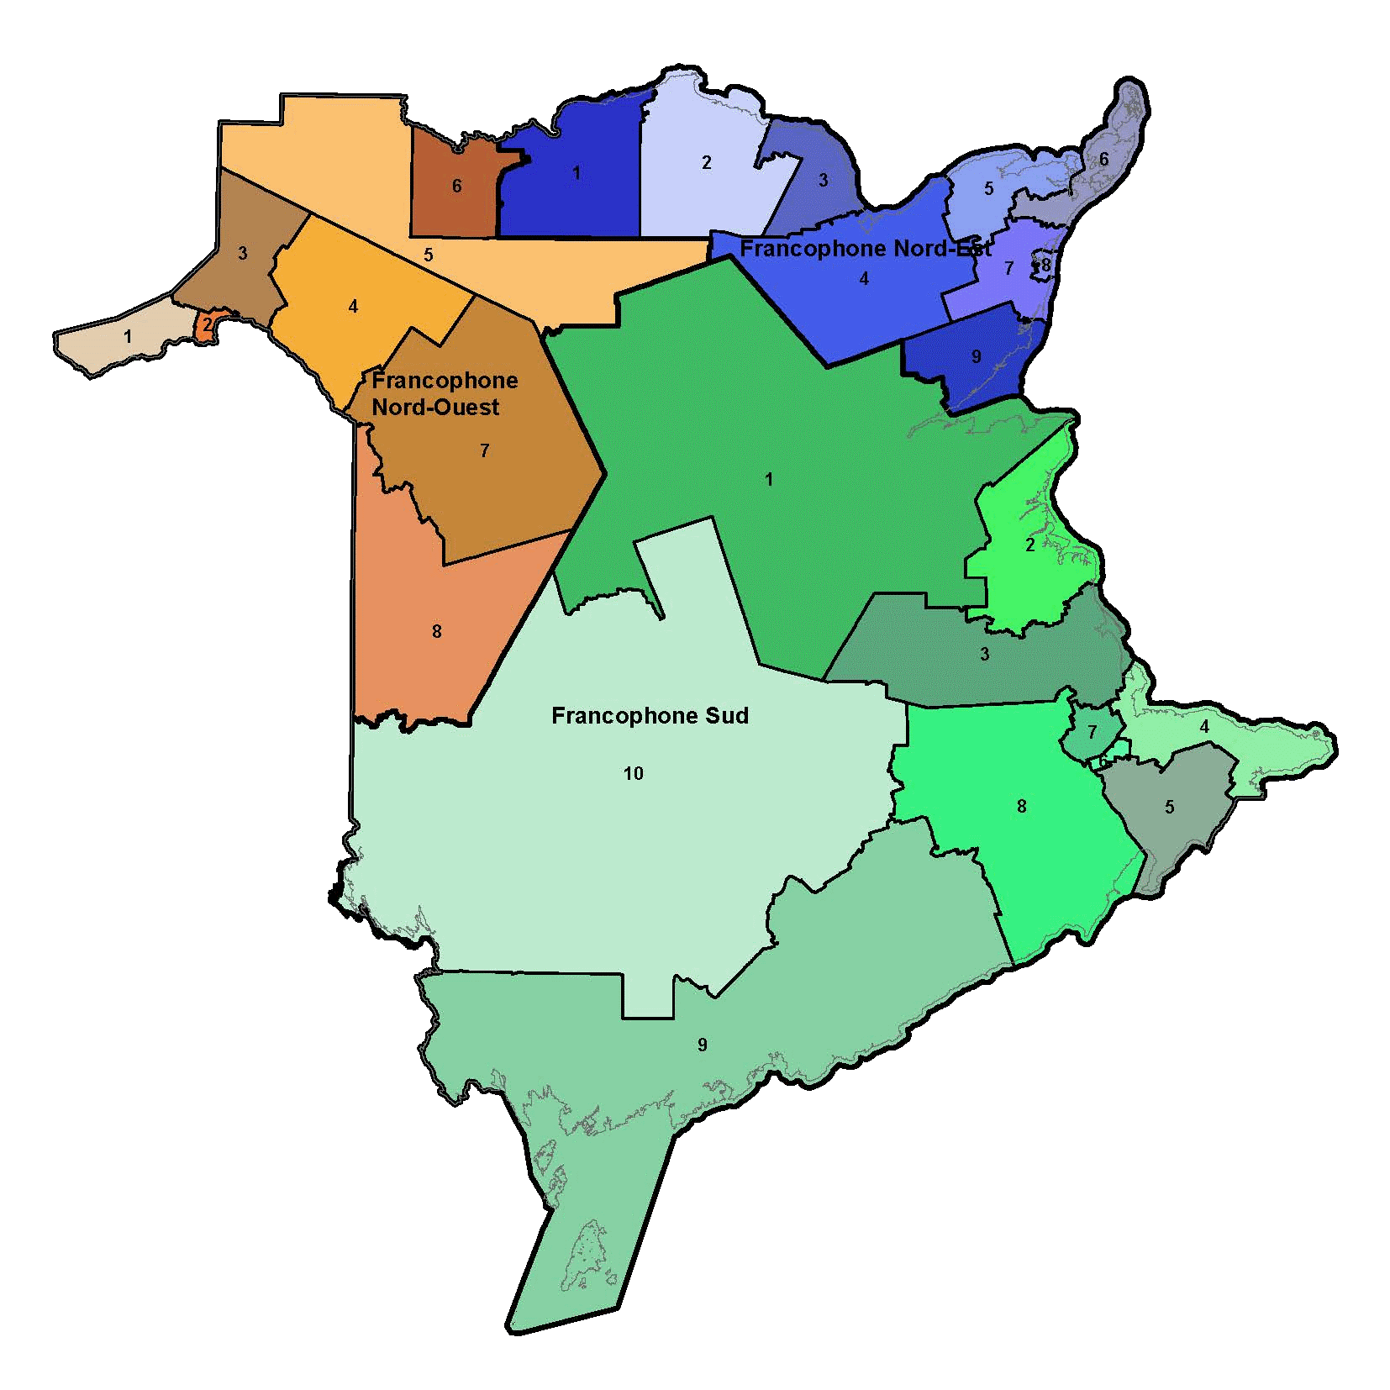
Postes à élire aux CÉD
3 districts scolaires francophones :
- 41 sous-districts
- 1 conseiller(ère) par sous-district
4 districts scolaires anglophones :
- 27 sous-districts
- 1 conseiller(ère) par sous-district

Slide 4
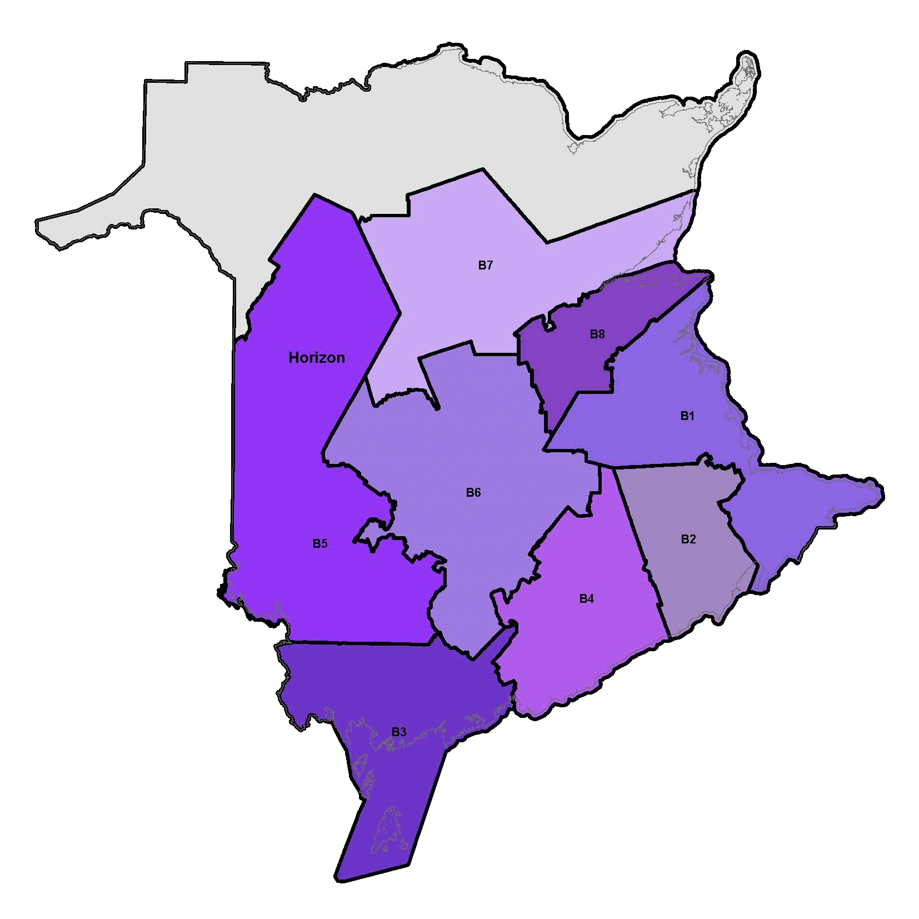
Postes à élire aux RRS
Régie régionale de la santé A
(Vitalité):
- 8 sous-régions
- 1 membre par sous-région
Régie régionale de la santé B (Horizon):
- 8 sous-régions
- 1 membre par sous-région

Slide 5
Postes des conseils municipaux : vacants, par acclamation, élus

Slide 6
Postes des CÉD : vacants, par acclamation, élus

Slide 7
Postes des RRS : vacants, par acclamation, élus
Aucune élection de RRS tenue

Slide 8
Femmes déclarées candidates aux conseils et élues

Slide 9
Comparaison des tendances provinciales et municipales

Slide 10
Recrutement de candidats
Thème des élections locales de mai 2020 «Choix local-Voix locale »
Partenariat avec les ministères des Gouvernements locaux, de l’Éducation et de la Santé

Slide 11
Recrutement de candidats
Tournée de conférences à l'échelle de la province pour promouvoir les élections
Campagne de médias sociaux s'exécutant sur plusieurs plateformes

Slide 12
Recrutement de candidats
Fiches d'information pour candidats potentiels
Promouvoir l'information sur les candidats sur le site Web d'Élections NB

Slide 13
Dimanche | Lundi | Mardi | Mercredi | Jeudi | Vendredi | Samedi
22 mars -50 | 23 mars -49 Ouverture des bureaux | 24 mars -48 | 25 mars -47 | 26 mars -46 | 27 mars -45 | 28 mars -44
29 mars -43 | 30 mars -42 | 31 mars -41 | 1 avril -40 | 2 avril -39 | 3 avril -38 | 4 avril -37
5 avril -36 | 6 avril -35 | 7 avril -34 | 8 avril -33 | 9 avril -32 Clôture des candidatures (14 h) | 10 avril -31 VENDREDI SAINT | 11 avril -30
12 avril -29 PÂQUES | 13 avril -28 LUNDI DE PÂQUES | avril -27 Date limite pour le retrait de candidatures (17 h) | 15 avril -26 | 16 avril -25 | 17 avril -24 | 18 avril -23 Publication de l’avis de la tenue d’un scrutin
19 avril -22 | 20 avril -21 Bulletins de vote spécial disponibles | 21 avril -20 | 22 avril -19 | 23 avril -18 | 24 avril -17 | 25 avril -16
26 avril -15 | 27 avril -14 Cartes de renseignements aux électeurs | 28 avril -13 | 29 avril -12 | 30 avril -11 | 1 mai -10 | 2 mai -9 Scrutin par anticipation de 10 h à 20 h
3 mai -8 | 4 mai -7 Scrutin par anticipation de 10 h à 20 h | 5 mai -6 | 6 mai -05 | 7 mai -4 Fin de la révision | 8 mai -3 | 9 mai -2
10 mai -1 | 11 mai 0 Jour de l’élection de 10 h à 20 h | 12 mai +1 | 13 mai +2 Jour de la déclaration | 14 mai +3 | 15 mai +4 | 16 mai +5
17 mai +6 | 18 mai +7 | 19 mai +8 | 20 mai +9 | 21 mai +10 Date limite - demande de dépouillement | 22 mai +11 Bureaux déconnectés

